Slide 1
第四章 图形变换的矩阵方法
§1 概述
§2 二维图形变换
§3 三维图形变换
本章小结

Slide 2
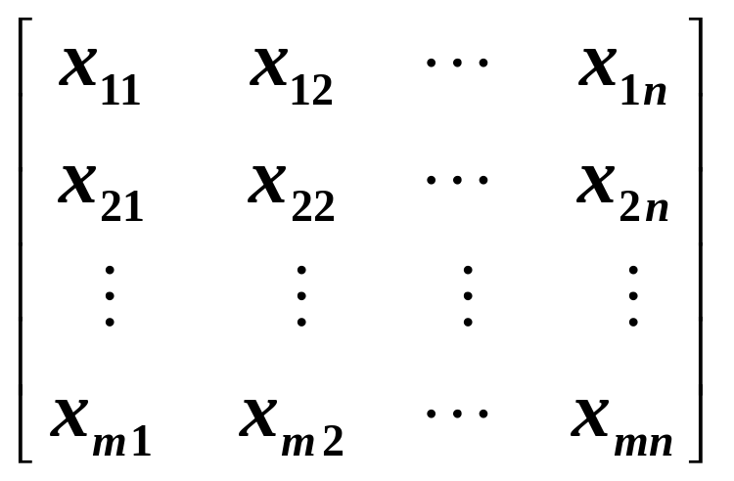
§1 概述
一、空间图形的矩阵表示
若用一个行向量[ x₁ x₂ … x_{n} ]表示n维空间中一个点坐标，那么n维空间中m个点坐标就可以表示为一个向量集合：
该向量集合实际上就是一个矩阵。
如果这些点代表一个空间图形的顶点，也就是说，我们可以用矩阵来描述（表示）空间中的图形。

Slide 3
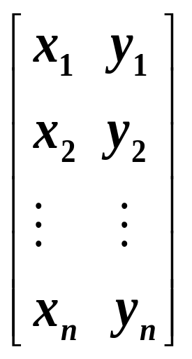
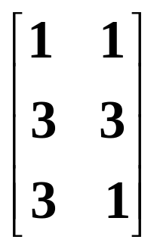

B (3,3)
对于二维空间，用
表示图形( 其中x_{i} y_{i}是顶点坐标）。
A (1,1)
C(3,1)
例：如图所示的△ABC，用矩阵表示为
二、图形变换
是指对图形进行平移、旋转、缩放、投影（透视）等变换。
图形变换的实质是改变图形的各个顶点的坐标。

Slide 4

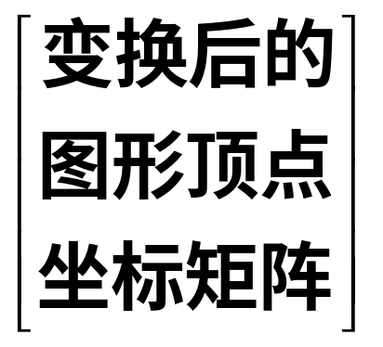

因此，图形变换可以通过对表示图形坐标的矩阵进行运算来实现，称为矩阵变换法。
矩阵变换法的一般形式：
·
=
本章讨论的问题：如何利用变换矩阵实现对二维、三维图形的各种变换。

Slide 5
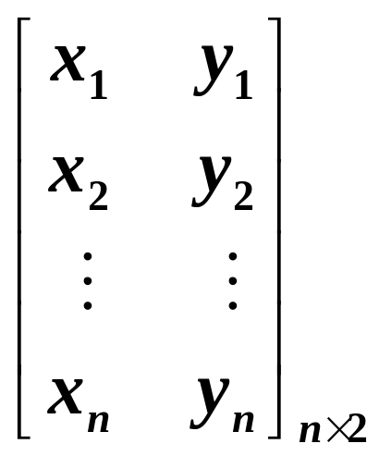
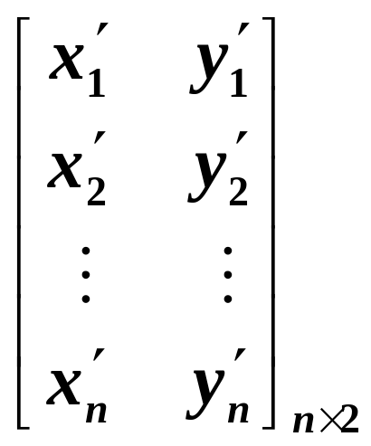
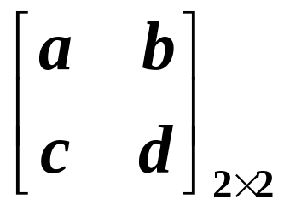
§2 二维图形变换
分为两类：二维基本变换，二维组合变换。
二维基本变换：比例变换（缩放）、对称变换、错切变换、旋转变换、平移变换。
二维组合变换：由多种基本变换组合而成的变换。
一、二维基本变换
矩阵变换法的形式为：
·
=

Slide 6
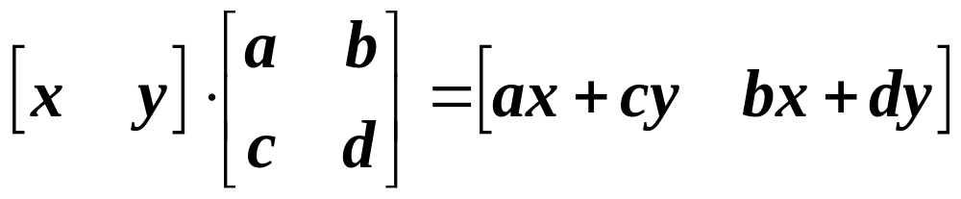
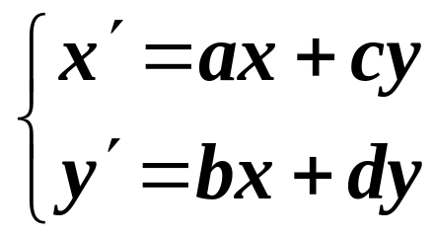
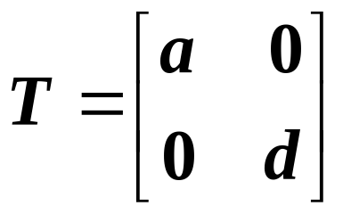
设二维平面的一个点坐标为[x y]，对其进行矩阵变换：
变换后该点的坐标为：
通过对变换矩阵 T 中各元素的不同取值，可以实现各种不同的二维基本变换。
㈠比例变换（缩放变换）
变换矩阵：

Slide 7
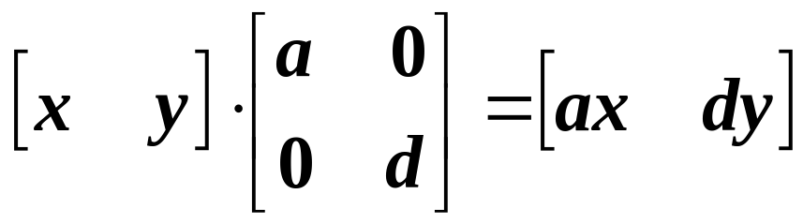
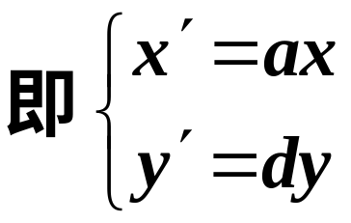
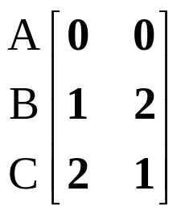
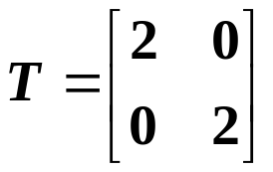
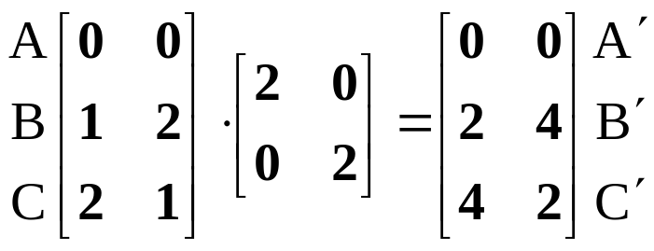
㈠比例变换（缩放变换）
其中，a为x方向的缩放因子，d为y方向的缩放因子。
根据a、d取值的不同，分为几种情况：
⒈当a=d，图形沿x方向和y方向等比例缩放
⑴当a=d>1，图形沿x、y方向等比例放大
例：设△ABC对应的矩阵为
B′
设
，对△ABC进行变换：
B
C′
C
A
A′

Slide 8
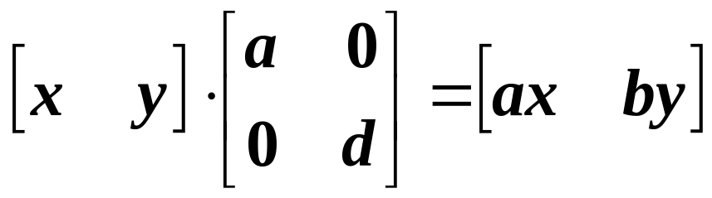
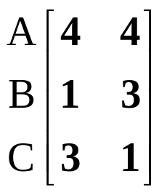
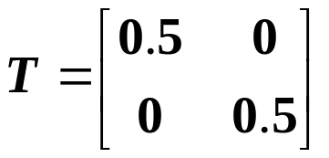
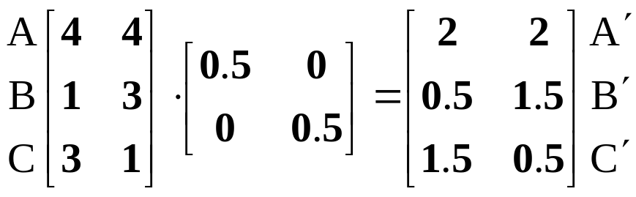
㈠比例变换（缩放变换）
⒈当a=d，图形沿x方向和y方向等比例缩放
⑴当a=d>1，图形沿x、y方向等比例放大
⑵当0<a=d<1，图形沿x、y方向等比例缩小
例：设△ABC对应的矩阵为
A
设
，对△ABC进行变换：
B
A′
B′
C
C′

Slide 9
㈠比例变换（缩放变换）
⒈当a=d，图形沿x方向和y方向等比例缩放
⑴当a=d>1，图形沿x、y方向等比例放大
⑵当0<a=d<1，图形沿x、y方向等比例缩小
⑶当a=d=1，图形不发生变化
图形不变的变换称之为恒等变换。
⒉当a≠d，图形产生畸变

Slide 10
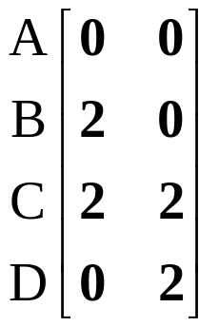
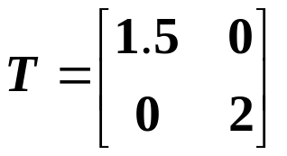
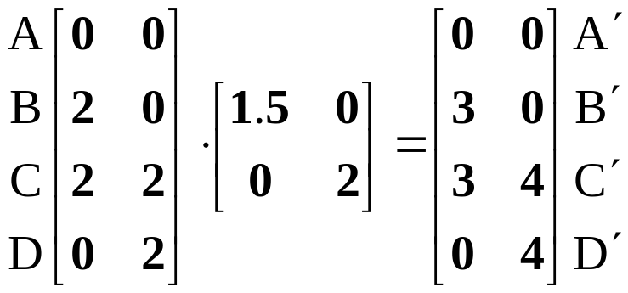
㈠比例变换（缩放变换）
⒈当a=d，图形沿x方向和y方向等比例缩放
⒉当a≠d，图形产生畸变
例：设正方形ABCD的矩阵为
C′
D′
设
，对□ABCD进行变换：
D
C
A
A′
B
B′

Slide 11
㈠比例变换（缩放变换）
⒈当a=d，图形沿x方向和y方向等比例缩放
⒉当a≠d，图形产生畸变
有几种特殊情况：
⑴当a、d之一为1，图形沿单方向放大或缩小
a =1，d≠1，图形沿y方向放大或缩小；
d =1，a≠1，图形沿x方向放大或缩小。
⑵当a、d之一为0，图形变换为x轴或y轴上的线段
a＝0，d≠0，图形变换为y轴上的线段；
d＝0，a≠0，图形变换为x轴上的线段。
⑶当a、d均为0，图形压缩为一点（即原点）

Slide 12
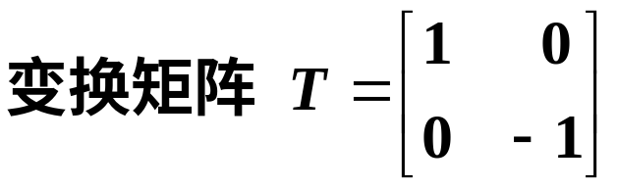
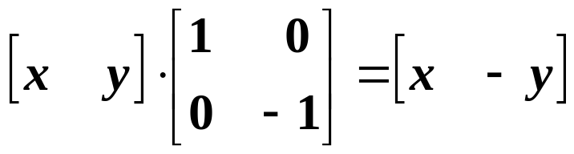
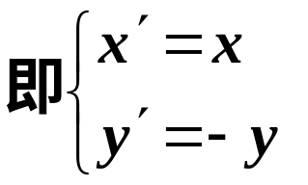
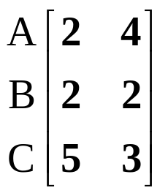
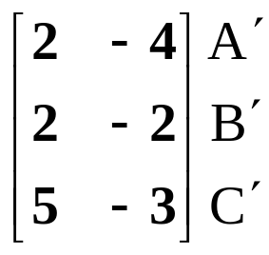
㈡对称变换
包括三类：对坐标轴的对称变换，对直线的对称变换，对坐标原点的对称变换。
⒈对坐标轴的对称变换
⑴对x轴的对称变换
A
C
B
B′
C′
规则：x坐标不变，y坐标取反。
A′
例：设△ABC对应的矩阵为
变换后的矩阵为：

Slide 13
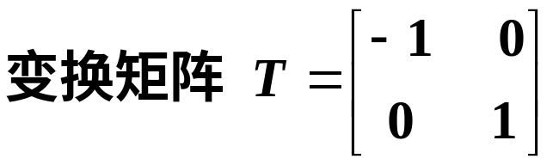
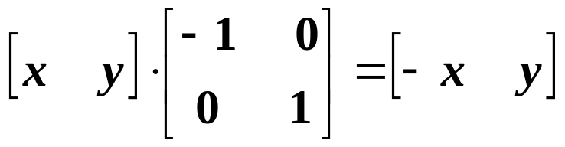
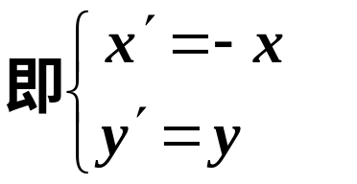
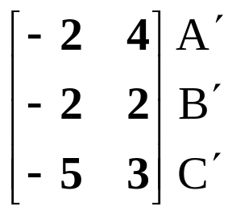
㈡对称变换
包括三类：对坐标轴的对称变换，对直线的对称变换，对坐标原点的对称变换。
⒈对坐标轴的对称变换
⑴对x轴的对称变换
⑵对y轴的对称变换
A′
A
C′
C
B′
B
规则：y坐标不变，x坐标取反。
例：设△ABC对应的矩阵为
变换后的矩阵为：

Slide 14
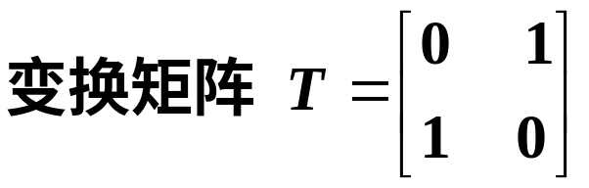
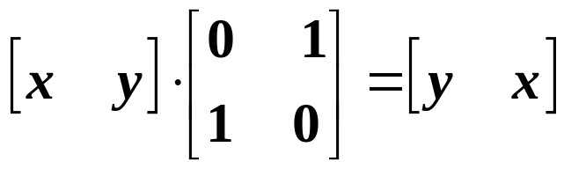
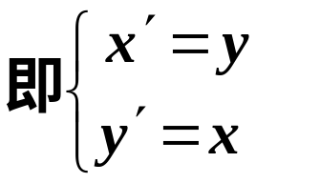
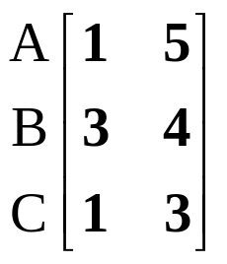
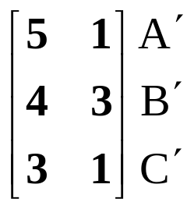
㈡对称变换
包括三类：对坐标轴的对称变换，对直线的对称变换，对坐标原点的对称变换。
⒈对坐标轴的对称变换
⒉对直线的对称变换
⑴对直线y=x的对称变换
A
B
B′
C
C′
A′
规则：x、y坐标互换。
例：设△ABC对应的矩阵为
变换后的矩阵为：

Slide 15
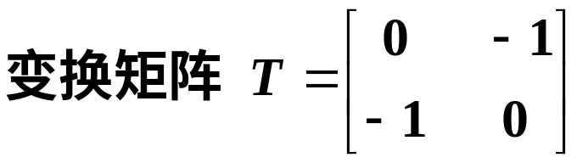
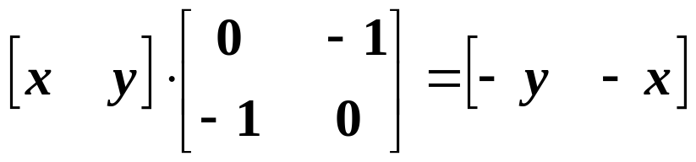
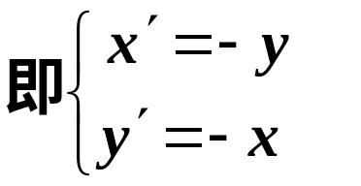
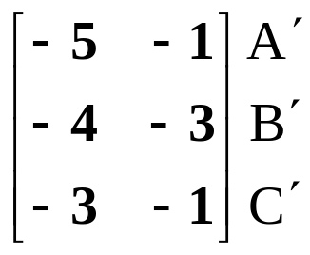
㈡对称变换
包括三类：对坐标轴的对称变换，对直线的对称变换，对坐标原点的对称变换。
⒈对坐标轴的对称变换
⒉对直线的对称变换
⑴对直线y=x的对称变换
⑵对直线y=－x的对称变换
A
B
C
A′
C′
B′
规则：x、y坐标互换并取反。
例：设△ABC对应的矩阵为
变换后的矩阵为：

Slide 16
㈡对称变换
包括三类：对坐标轴的对称变换，对直线的对称变换，对坐标原点的对称变换。
⒈对坐标轴的对称变换
⒉对直线的对称变换
⑴对直线y=x的对称变换
⑵对直线y=－x的对称变换
⑶对任意直线的对称变换
属于一种组合变换，需要用多种基本变换组合完成。

Slide 17
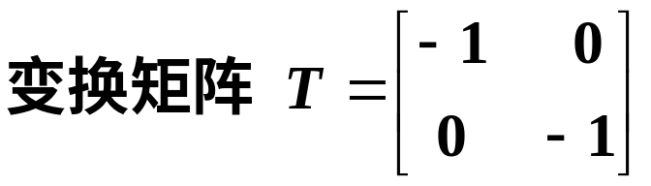
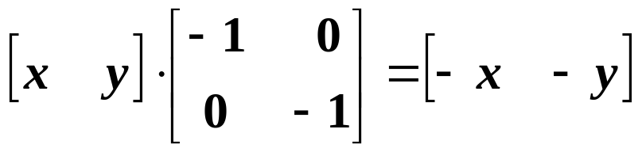
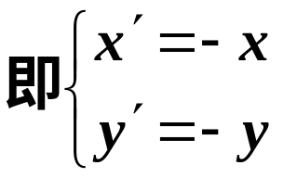
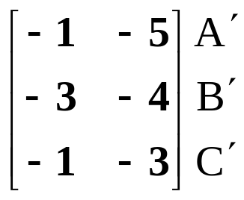
㈡对称变换
包括三类：对坐标轴的对称变换，对直线的对称变换，对坐标原点的对称变换。
⒈对坐标轴的对称变换
⒉对直线的对称变换
⒊对坐标原点的对称变换
A
B
C
C′
B′
规则：x、y坐标均取反。
A′
例：设△ABC对应的矩阵为
变换后的矩阵为：

Slide 18
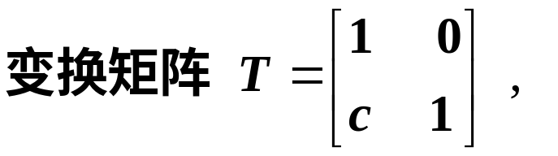
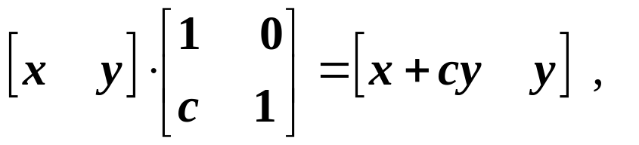
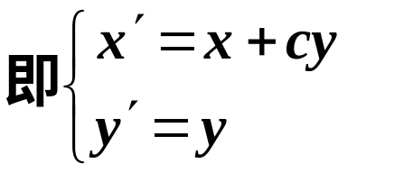
㈢错切变换（可以理解为沿某个方向的移动）
包括两种：沿x方向错切，沿y方向的错切。
⒈沿x方向错切
其中：c～错切系数。
cy～沿x方向的错切量（x坐标沿x方向的移动量）。
cy>0，沿＋x方向错切（移动）；
cy<0，沿－x方向错切（移动）；
c=0即cy=0，不错切（恒等变换）。

Slide 19
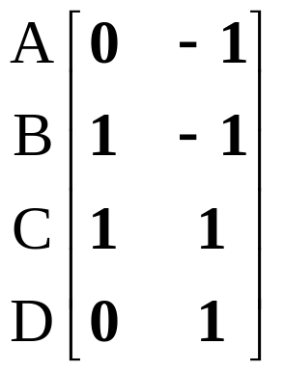
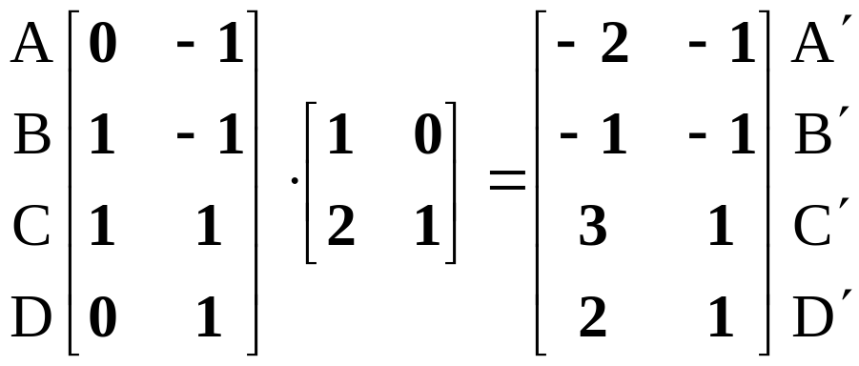
㈢错切变换（可以理解为沿某个方向的移动）
包括两种：沿x方向错切，沿y方向的错切。
⒈沿x方向错切
例：设矩形ABCD对应的矩阵为
设T中的c＝2，对矩形ABCD进行变换：
D′
C′
D
C
A
B
A′
B′

Slide 20

㈢错切变换（可以理解为沿某个方向的移动）
包括两种：沿x方向错切，沿y方向的错切。
⒈沿x方向错切
变换特点：
①变换后点的y坐标不变，x坐标平移了cy；
②平行于x轴的直线变换后仍平行于x轴；
③平行于y轴的直线变换后，y=0的点不动(不动点)，y≠0的点沿x方向平移了cy，形成与y轴夹角为θ的直线，且 tgθ＝cy / y＝c。
cy
D′
C′
D
C
y
A
B
A′
B′

Slide 21
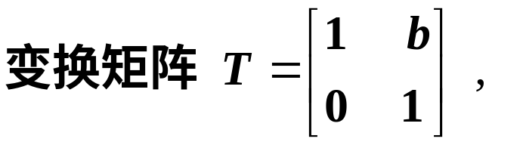


㈢错切变换（可以理解为沿某个方向的移动）
包括两种：沿x方向错切，沿y方向的错切。
⒉沿y方向错切
其中：b～错切系数。
bx～沿y方向的错切量（y坐标沿y方向的移动量）。
bx>0，沿＋y方向错切（移动）；
bx<0，沿－y方向错切（移动）；
b=0即bx=0，不错切（恒等变换）。

Slide 22


㈢错切变换（可以理解为沿某个方向的移动）
包括两种：沿x方向错切，沿y方向的错切。
⒉沿y方向错切
例：设矩形ABCD对应的矩阵为
D′
设T中的b＝－2，对矩形ABCD进行变换：
A′
D
C
A
B
C′
B′

Slide 23
㈢错切变换（可以理解为沿某个方向的移动）
包括两种：沿x方向错切，沿y方向的错切。
⒉沿y方向错切
变换特点：
①变换后点的x坐标不变，y坐标平移了bx；
②平行于y轴的直线变换后仍平行于y轴；
③平行于x轴的直线变换后，x=0的点不动(不动点)，x≠0的点沿y方向平移了bx，形成与x轴夹角为θ的直线，且 tgθ＝bx / x＝b。
D′
A′
D
C
A
B
C′
bx
B′
x

Slide 24



㈣旋转变换
二维图形的旋转，一般是指图形绕坐标原点的旋转。
并规定：①逆时针方向旋转时角度θ取正值；
②顺时针方向旋转时角度θ取负值。
注意：绕非原点的任意一点的旋转变换属于组合变换。

Slide 25



㈣旋转变换
二维图形的旋转，一般是指图形绕坐标原点的旋转。
并规定：①逆时针方向旋转时角度θ取正值；
②顺时针方向旋转时角度θ取负值。
C′
C
D
例：设矩形ABCD对应的矩阵为
D′
B′
设θ=30°
A′
A
B
旋转变换后的矩阵为

Slide 26







对上述比例变换、对称变换、错切变换、旋转变换四种基本变换进行小结：
变换矩阵的一般形式为
比例变换
  当a=d，图形等比例缩放
对称变换
  对坐标轴的对称变换
  对直线的对称变换
  对坐标原点的对称变换
当a≠d，图形畸变

Slide 27



对上述比例变换、对称变换、错切变换、旋转变换四种基本变换进行小结：
变换矩阵的一般形式为
错切变换
  沿x方向错切
旋转变换
沿y方向错切

Slide 28


（五）齐次坐标表示法和平移变换
1. 齐次坐标表示法
在变换矩阵 的条件下，讨论了平面图形的比例、对称和旋转变换，为何没有讨论图形的平移变换呢？原因是T 不具备对图形进行平移变换的功能。
欲想实现平面图形的平移，那么图形上任意一点的坐标，平移前后的必须满足：

Slide 29





从矩阵的乘法可知，要想得到
那么，平移变换应具有如下形式：
为了得到
令： ， ，则有

Slide 30


由上可知，把向量[x y ] 改写为[x y 1]，就可进行平移变换了。
在此将 [x y 1] 称为平面坐标点[x y]的齐次坐标表示法。一般情况下：用n+1维向量表示n维向量，第n+1个分量取为常数（齐次项）的表示方法为齐次坐标表示法。
标准化齐次坐标表示法：若齐次项为1，则为标准化齐次坐标表示法。

Slide 31


2.平移变换
变换矩阵 ，其中l、m为平移参数。
对任意一点[x y 1]，则[x y 1]· =[x+l y+m]
（注意：形式上与[x y 1]并不统一）。
一般将变换矩阵扩充为T_{3×3}，使其具备更多的功能，它的一般形式为：

Slide 32




(比例、对称、错切和旋转变换)
(透视变换)
(平移变换)
(全比例变换)
相应的平移矩阵：
，
引入 后，不仅增加了功能，而且使变换前后的坐标形式统一。

Slide 33


如果坐标变换结果是非标准化齐次坐标表示，应将其化为标准齐次坐标表示。方法是所有项都除以齐次项。如：
(全比例缩小)；
由此可知，当：
(全比例放大)；
(缩至原点)。

Slide 34
二、二维组合变换
在图形变换中，往往需要一些比基本变换更复杂的变换。我们称由多个二维基本变换组成的复杂变换为二维组合变换（二维基本变换的级联）。
已经证明：任何二维组合变换均可分解为多个基本变换的乘积。
二维组合变换矩阵T＝T₁×T₂×…×T_{m}（T_{i} 是基本变换矩阵，具不可交换性）。由此可知，进行二维组合变换的关键问题是求T（m个基本变换矩阵）。
下面通过两个例子介绍组合变换：
⒈绕坐标原点以外的任意一点P(x₀ y₀)旋转θ角的旋转变换

Slide 35


⒈绕坐标原点以外的任意一点P(x₀ y₀)旋转θ角的旋转变换
可分解为：
P(x₀ y₀)
⑴平移变换
使旋转中心P平移到坐标原点。
A
θ
D
D′
B
C
P(0 0)
A′
C′
A′
θ
D′
B′
D′
B′
C′
A′
C′
⑵旋转变换
绕坐标原点旋转θ角。
B′

Slide 36


⒈绕坐标原点以外的任意一点P(x₀ y₀)旋转θ角的旋转变换
可分解为：
P(x₀ y₀)
P(x₀ y₀)
⑶平移变换
使旋转中心P回到原来的位置。
A
D
D′
B
C
P(0 0)
A′
C′
θ
B′
D′
A′
C′
组合变换矩阵T＝T₁ · T₂ · T₃
B′

Slide 37





2. 对任意直线的对称变换
设直线方程为：Ax＋By＋C＝0 (A≠0，B≠0)，直线在x轴上的截距为－C / A，在y轴上的截距为－C / B , 直线与x轴的夹角α= arctg(－ A / B) 。
可分解为：
A
C
C′
⑴平移变换
沿x轴方向平移 C / A，使直线通过坐标原点。
B
A′
B′
－C / A
－C / B

Slide 38



⑵旋转变换
绕坐标原点旋转-α角，使直线与x轴重合。
⑶对x轴进行对称变换
⑷ 旋转变换
绕坐标原点旋转+α角。

Slide 39


⑸平移变换
沿x方向平移－C / A，使直线回到原位置。
因此，对任意直线的对称变换矩阵T＝T₁ · T₂ · T₃ · T₄ · T₅，即：

Slide 40
二维组合变换
1. 绕坐标原点以外的任意一点的旋转变换。
2. 对任意直线的对称变换。
注意：
1. 二维组合变换可分解为多个二维基本变换，组合变换矩阵是基本变换矩阵的乘积；
2. 分解时，使用的基本变换类型及其组合顺序并不唯一。

Slide 41

§3 三维图形变换
三维图形变换是二维图形变换在三维空间中的扩展，因此，它和二维图形变换类似。
仿照二维图形变换，用四维齐次坐标[x y z 1]表示三维空间的点[x y z]，其变换形式为：
三维基本变换（比例、对称、错切、旋转）
透视变换
平移变换
全比例变换

Slide 42



一、三维基本变换
1. 比例变换
a=e=j≠1，各向等比例缩放
a=e=j=1，恒等变换
a≠e≠j，各向缩放比例不同，产生形变(畸变)
当
说明：全比例变换也是一种比例变换。
0<s<1，全比例放大；s>1，全比例缩小;
s<0，对原点的对称加比例变换

Slide 43







2. 错切变换（错切变形）
沿x轴：沿x轴含y错切，沿x轴含z错切
沿y轴：沿y轴含x错切，沿y轴含z错切
沿z轴：沿z轴含x错切，沿z轴含y错切
⑴沿x轴含y错切
变换后
变换前

Slide 44
⑴沿x轴含y错切
若把三维物体发生错切的表面称为错切面，那么可知：
变换后特点：
①沿x轴含y错切是使错切面沿x轴移动并离开y轴，移动量为dy，但不离开z轴；
②错切面的y、z坐标不变。
变换后
变换前

Slide 45



⑵沿x轴含z错切：
特点：
①沿x轴含z错切是使错切面沿x轴移动并离开z轴，但不离开y轴；
②错切面的y、z坐标不变。
z
变换后
变换前
x
o
y

Slide 46



⑶沿y轴含x错切：
特点：
①沿y轴含x错切是使错切面沿y轴移动并离开x轴，但不离开z轴；
②错切面的x、z坐标不变。
z
错切前
错切后
x
y

Slide 47



⑷沿y轴含z错切
z
特点：
①沿y轴含z错切是使错切面沿y轴移动并离开z轴，但不离开x轴；
②错切面的x、z坐标不变。
错切前
错切后
x
y

Slide 48



⑸沿z轴含x错切
特点：
①沿z轴含x错切是使错切面沿z轴移动并离开x轴，但不离开y轴；
②错切面的x、y坐标不变。
z
错切前
错切后
x
y

Slide 49



⑹沿z轴含y错切：
特点：
①沿z轴含y错切是使错切面沿z轴移动并离开y轴，但不离开x轴；
②错切面的x、y坐标不变。
z
错切后
x
错切前
y

Slide 50


3. 对称变换
对坐标原点的对称变换
对坐标轴的对称变换：x轴、y轴、z轴。
对坐标平面的对称变换：xoy平面、xoz平面、yoz平面。
⑴对坐标原点的对称变换
z
x
规则：x、y、z坐标取反。
y
⑵对坐标轴的对称变换
①对x轴的对称变换

Slide 51




z
x
规则：x坐标不变，y、z坐标取反。
②对y轴的对称变换：
y
规则：y坐标不变，x、z坐标取反。

Slide 52




③对z轴的对称变换
规则：z坐标不变，x、y坐标取反。
⑶对坐标平面的对称变换
①对xoy平面的对称变换
z
x
y
规则：x、y坐标不变，z坐标取反。

Slide 53




②对xoz平面的对称变换
规则：x、z坐标不变，y坐标取反。
③对yoz平面的对称变换
规则：y、z坐标不变，x坐标取反。

Slide 54



4. 平移变换
5. 旋转变换
三维旋转变换是指物体绕坐标轴旋转θ角，θ角的正负按右手规则确定。
拇指指向坐标轴的正向，其余四指指向正θ角方向。
⑴绕x轴旋转θ角
特点：x坐标不变，y、z坐标改变。

Slide 55


⑵绕y轴旋转θ角
特点：y坐标不变，x、z坐标改变。
⑶绕z轴旋转θ角
特点：z坐标不变，x、y坐标改变。

Slide 56
三维基本变换小结：
  比例变换（全比例变换）
  错切变换：沿x轴(含y , 含z)、沿y轴(含x , 含z)、沿z轴(含x , 含y)。
  对称变换：对原点、对坐标轴(x轴 , y轴 , z轴)、对坐标平面(xoy平面 , xoz平面 , yoz平面)。
  旋转变换：x轴、y轴、z轴。
二、三维组合变换
与二维组合变换类似，它是多个三维基本变换的有序组合；其组合变换矩阵是三维基本变换矩阵的乘积。
具体的例子可参考教材p115。

Slide 57
三、三维投影变换
将三维物体变为二维图形表示的过程称为投影变换。
正投影(正视、侧视、俯视)
正平行投影
正等轴侧
正轴侧投影
正二轴侧
平行投影
正三轴侧
斜轴侧
投影
斜平行投影
斜等轴侧
斜二轴侧
一点透视
透视投影
两点透视
三点透视
根据投影中心（视点）与投影平面之间距离的不同，投影可分为平行投影和透视投影。
距离无穷大时为平行投影；距离有限时为透视投影。

Slide 58
正投影(正视、侧视、俯视)
正平行投影
正等轴侧
正轴侧投影
正二轴侧
平行投影
正三轴侧
斜轴侧
投影
斜平行投影
斜等轴侧
斜二轴侧
一点透视
透视投影
两点透视
三点透视
投影方向垂直于投影平面时称为正平行投影，投影方向不垂直于投影平面时称为斜平行投影。
正投影是指视点分别位于三维物体的正前方、正侧面、正上方所形成的投影视图，也称为三视图。

Slide 59
正投影(正视、侧视、俯视)
正平行投影
正等轴侧
正轴侧投影
正二轴侧
平行投影
正三轴侧
斜轴侧
投影
斜平行投影
斜等轴侧
斜二轴侧
一点透视
透视投影
两点透视
三点透视
使正视图、侧视图、俯视图投影到同一个投影平面上称为轴侧投影。
根据轴向变形系数，轴侧投影可分为等轴侧、二轴侧、三轴侧、等等。

Slide 60
正投影(正视、侧视、俯视)
正平行投影
正等轴侧
正轴侧投影
正二轴侧
平行投影
正三轴侧
斜轴侧
投影
斜平行投影
斜等轴侧
斜二轴侧
一点透视
透视投影
两点透视
三点透视
投影形成的二维图形中不平行的线延长后将汇聚于一点，称之为灭点。
根据灭点的个数，透视投影可分为一点透视、二点透视、三点透视。

Slide 61


Slide 62
正投影(正视、侧视、俯视)
正平行投影
正等轴侧
正轴侧投影
正二轴侧
平行投影
正三轴侧
斜轴侧
投影
斜平行投影
斜等轴侧
斜二轴侧
一点透视
透视投影
两点透视
三点透视

Slide 63

⒈正投影变换
包括正视、侧视、俯视三种投影方式。
⑴正视投影
视点位于物体的正前方， 向xoz坐标平面进行投影。
空间物体各顶点的y坐标变为0 ， x、z坐标不变。
z
x
y
1-1 对xoz平面投影

Slide 64
z
⑵侧视投影
视点位于物体的正侧面， 向yoz坐标平面进行投影。
各点的x坐标变为0 ，
y、z坐标不变。
考虑绘图时的统一性，将图形绘在同一个坐标平面上，作如下处理：
①将yoz平面上的侧视图绕z轴旋转90度。
②为了与xoz平面上已有的正视图保持一定的间距，再沿x轴平移-l（l >0）。
x
y
1-2 对yoz平面投影
z
最终图形
旋转平移前
x
y
1-2 对yoz平面投影

Slide 65


因此侧视投影的变换矩阵为：
yoz投影变换
绕z旋转90º
沿x平移变换

Slide 66
⑶俯视投影
视点位于物体的正上方， 向xoy坐标平面进行投影。
各点的z坐标变为0 ， x、y坐标不变。
z
考虑绘图时的统一性，将图形绘在同一个坐标平面上，作如下处理：
x
y
1-3对xoy平面投影
，
①将xoy平面上的俯视图绕x轴旋转-90度。
②为了与xoz平面上已有的图形保持一定的间距，再沿z轴平移-n（n>0）。

Slide 67


因此俯视投影的变换矩阵为：
xoy投影变换
绕x旋转-90º
沿z平移变换

Slide 68
正投影(正视、侧视、俯视)
正平行投影
正等轴侧
正轴侧投影
正二轴侧
平行投影
正三轴侧
斜轴侧
投影
斜平行投影
斜等轴侧
斜二轴侧
一点透视
透视投影
两点透视
三点透视

Slide 69

2. 轴测投影变换
使正视图、侧视图、俯视图投影到同一个投影平面上称为轴侧投影。
包括正轴侧投影和斜轴侧投影两种方式。
⑴正轴测投影变换
该变换是使物体先绕 z 轴旋转θ角，再绕x轴旋转-φ (φ>0 )角，最后向xoz平面投影。因此，其变换矩阵为三个基本变换矩阵的乘积：
绕z轴旋转
绕x轴旋转
向xoz面投影

Slide 70




例：设 、 ，对单位立方体进行正轴测投影变换。
z
F
B
单位正方体各顶点齐次坐标矩阵：
D
H
x
E
A
C
G
y

Slide 71


z
F
B
D
H
x
E
A
C
G
y
z
B′
F′
D′
H′
x
A′
E′
C′
G′
单位立方体正轴测投影

Slide 72



z
轴侧投影的图形会产生形变，形变程度用变形系数衡量。
各轴的轴向变形系数如下：
F
B
D
H
x
E
A
C
G
y
z
B′
F′
D′
H′
x
A′
根据轴向变形系数之间的关系，轴侧投影可分为等轴侧、二轴侧等投影方式。
E′
C′
G′
单位立方体正轴测投影

Slide 73




z
①正等轴测投影：
由η_{x}=η_{y}=η_{z} 可求得θ= 45º、ψ= 35º16’，代入正轴测投影变换矩阵 T_{正}，得：
当η_{x}=η_{y}=η_{z} 时
F
B
D
H
x
E
A
C
G
z
y
x
单位立方体正等轴测投影

Slide 74

z
②正二轴测投影：
由η_{x}=2η_{y}=η_{z} 可求得θ= 20º42’、ψ= 19º28’，代入正轴测投影变换矩阵T_{正} ，得：
当η_{x}=2η_{y}=η_{z} 时
F
B
D
H
x
E
A
C
G
z
y
x
o
单位立方体正二轴测投影

Slide 75




2. 轴测投影变换
⑴正轴测投影变换
⑵斜轴测投影变换
如何将正视图、侧视图、俯视图投影到同一个投影平面上呢？
该变换是使物体先沿x含y错切，再沿z含y错切，最后向xoz平面投影。因此，其变换矩阵也是三个基本变换矩阵的乘积：

Slide 76


在变换矩阵T_{斜}中，当d、f 取不同的值时可得到各种不同的斜轴侧透视图：
（a）d=1，f=1；（b）d=1，f=-1；（c）d=-1，f=-1；（d）d=-1，f=1
同样，斜轴侧投影的图形也会产生形变。各轴的轴向变形系数如下：
根据轴向变形系数之间的关系，斜轴侧投影也可分为斜等轴侧、斜二轴侧(常用形式)等投影方式。

Slide 77


①斜二轴测投影：
由η_{x}=2η_{y}=η_{z} 可求得d = f = ±0.354，代入斜轴测投影变换矩阵T_{斜} ，得：
当η_{x}=2η_{y}=η_{z} 时

Slide 78
正投影(正视、侧视、俯视)
正平行投影
正等轴侧
正轴侧投影
正二轴侧
平行投影
正三轴侧
斜轴侧
投影
斜平行投影
斜等轴侧
斜二轴侧
一点透视
透视投影
两点透视
三点透视

Slide 79
3. 透视投影变换
对于一个空间物体，若用轴测投影，物体的平行边投影后仍然保持平行，这与人的视觉是有差异的。
为解决视觉差异，提出透视投影。
透视投影后物体的平行边不一定保持平行，这些不平行的边延长后将汇聚于一点，称之为灭点。
根据灭点的个数，透视投影可分为一点透视、二点透视、三点透视。
⑴一点透视投影变换
先对物体作透视变换，然后向xoz平面投影。变换矩阵为：

Slide 80



⑴一点透视投影变换
先对物体作透视变换，然后向xoz平面投影。变换矩阵为：
其中：q～灭点到投影面垂直距离的倒数。
q<0，灭点位于物体外侧；q>0，灭点位于物体内侧。为符合人们的视觉习惯，一般取q<0。

Slide 81

灭点
( q<0 )
视点
视点
灭点(q>0)
透视投影内外侧灭点
另外，在画透视图时，若物体的空间位置不足以反映物体的空间形态，常常先把物体平移到合适的位置，然后再进行投影变换。
这时，一点透视的变换矩阵为：

Slide 82













例：取l = 1，m = -1，n = -2，q = -0.35，对单位立方体作一点透视投影。
z
x
o
单位立方体
一点透视投影图

Slide 83




⑵两点透视投影变换
先使物体绕z轴旋转θ角，并考虑物体的平移，最后作一点透视投影。因此，二点透视投影的变换矩阵为：

Slide 84









例：设θ = 30º，l = 0，m = -1.5，n = -1.2，q = -0.6，画单位立方体的两点透视图。
z
o
x
单位立方体的两点透视图

Slide 85





⑶三点透视投影变换矩阵
先使物体绕z轴旋转θ角，再绕x轴旋转φ角，平移后作一点透视投影。因此，三点透视投影的变换矩阵为：

Slide 86









例：设θ=50º , ψ=20º , l = 0 , m = n = -1.5 , q = -0.58,画单位立方体的三点透视投影图。
单位立方体的三点透视图

Slide 87
本章小结
二维和三维图形的图形变换方法
注：参数曲线的图形变换有专门的方法。
二维图形变换
  基本变换
    比例变换
    对称变换（对原点、对坐标轴、对直线）
    错切变换（沿x轴、沿y轴）
    旋转变换（指绕坐标原点的旋转）
    平移变换
  组合变换

Slide 88
三维图形变换
  基本变换
    比例变换
    错切变换：沿x轴(含y , 含z)、沿y轴(含x , 含z)、沿z轴(含x , 含y)。
    对称变换：对原点、对坐标轴、对坐标平面。
    旋转变换：指绕坐标轴的旋转
    平移变换
  组合变换
  投影变换

Slide 89
三维图形变换
  基本变换
  组合变换
  投影变换
    正投影变换：正视、侧视、俯视。
    轴侧投影变换：正轴侧投影(正等轴侧 , 正二抽测、斜轴侧投影(斜二轴侧)。
    透视投影变换：一点透视、二点透视、三点透视

